Slide 1
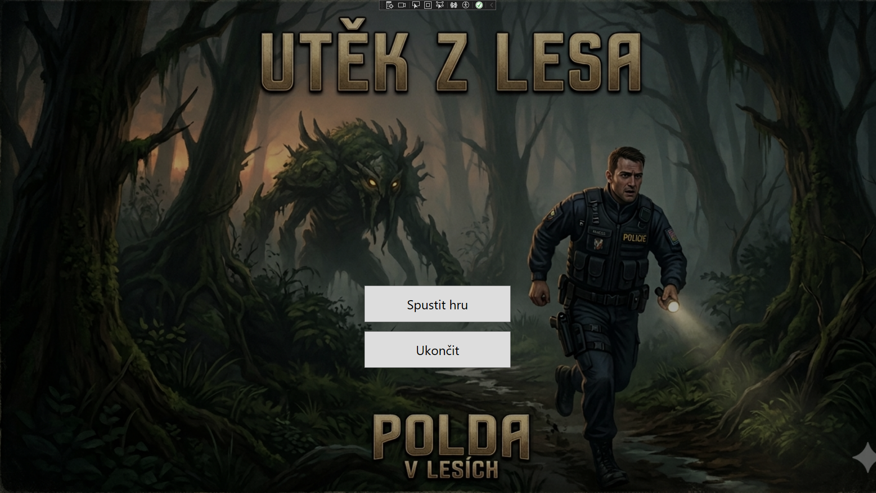
Útěk z lesa
Tomáš Bui IT2A

Slide 2

Hra
Útěk z lesa
Klikací objekty
4 scény
Rychle utíc než se vybije baterka

Slide 3
Práce
Vymyšlená hra
Jazyk: C# (WPF)
Obrázky: Gemini
Práce s pomocí AI

Slide 4
Závěr
Práce s wpf
Náročná
Práce – ve škole a doma

